Slide 1


BỘ CÔNG THƯƠNG TRƯỜNG ĐẠI HỌC CÔNG NGHIỆP THỰC PHẨM THÀNH PHỐ HỒ CHÍ MINH KHOA CÔNG NGHỆ THÔNG TIN
BÁO CÁO
Môn học: Cơ sở dữ liệu NoSQL
Tìm hiểu các chức năng của GUI Tool NoSQL Manager.
Thực hiện quản trị cơ sở dữ liệu mẫu trên Tool này với ứng dụng Quản lý công ty du lịch.
So sánh một số tính năng của Tool này với SQL Server.
Giáo viên hướng dẫn: ThS. Nguyễn Thị Định

Slide 2

THÀNH
VIÊN
Đặng Hoàng Cẩm My
Nguyễn Ngọc Hải
Nguyễn Hồng Phúc
Nguyễn Ngọc Dũng

Slide 3
N
Ộ
I
D
U
N
G
MỞ ĐẦU
TỔNG QUAN VỀ NOSQL MANAGER
CHỨC NĂNG GUI TOOL NOSQL MANAGER
SO SÁNH GUI TOOL NOSQL MANAGER VÀ SQL SERVER
CÀI ĐẶT
DEMO

Slide 4
MỞ
ĐẦU
Chọn SQL hay NoSQL?
Quyết định lớn nhất khi chọn cơ sở dữ liệu là chọn cơ sở dữ liệu quan hệ (SQL) hoặc cơ sở dữ liệu không quan hệ (NoSQL)
Đây là lý do chính cho sự phổ biến của hệ thống cơ sở dữ liệu NoSQL trong các ông lớn về công nghệ như Google, Yahoo, Amazon, …
Mặc dù cơ sở dữ liệu quan hệ là một lựa chọn khả thi trong hầu hết các trường hợp, nhưng nó không phù hợp với các bộ dữ liệu lớn và phân tích dữ liệu lớn
NoSQL Manager

Slide 5
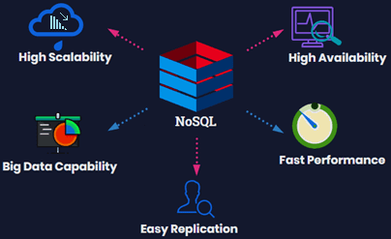

TỔNG QUAN VỀ NOSQL
MANAGER
NoSQL còn có nghĩa là Non-Relational (NoRel) - không ràng buộc. Tuy nhiên, thuật ngữ đó ít phổ dụng hơn và ngày nay người ta thường dịch NoSQL thành Not Only SQL-Không chỉ SQL.
NoSQL ám chỉ đến những cơ sở dữ liệu không dùng mô hình dữ liệu quan hệ để quản lý dữ liệu trong lĩnh vực phần mềm.
CƠ SỞ DỮ LIỆU NOSQL

Slide 6
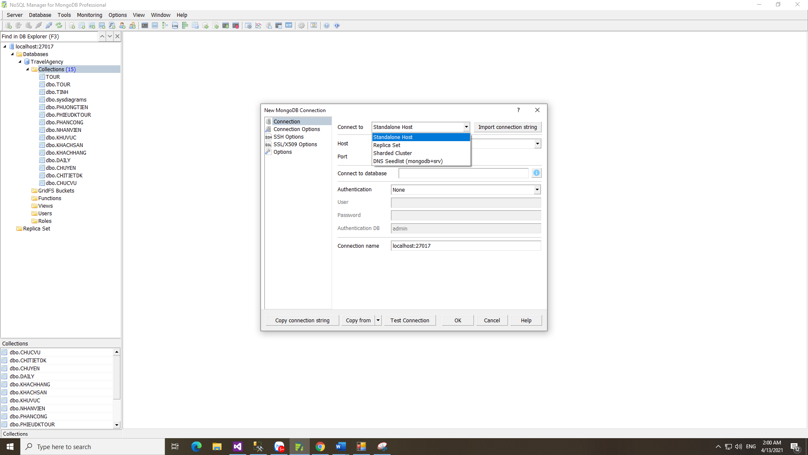

CHỨC NĂNG GUI TOOL NOSQL MANAGER
Kết nối với các máy chủ độc lập, tập hợp bản sao và các cụm phân đoạn (Version Free + Pro)
Có thể kết nối nhiều host và database (Version Free + Pro)
Hỗ trợ xác thực MONGODB-CR, SCRAM-SHA-1 và SCRAM-SHA-256 (Version Free + Pro)
Kết nối MongoDB qua SSH (Version Pro)
Có thể tạo SSH bản sao riêng biệt cho từng thành viên (Version Pro)
Hỗ trợ xác thực X509 (Version Pro)
Hỗ trợ xác thực LDAP và KERBEROS (Version Pro)
Connection features (Các tính năng kết nối)

Slide 7
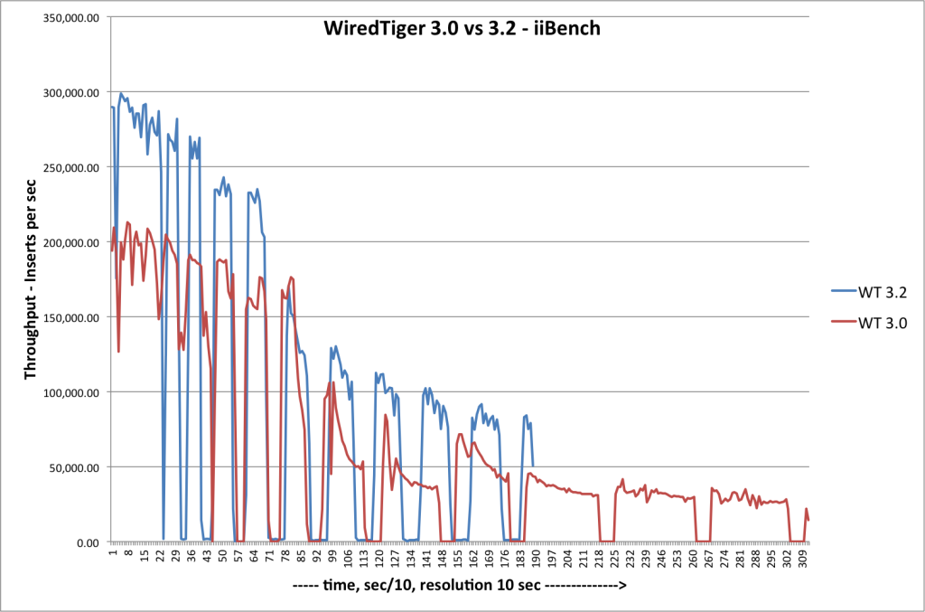
CHỨC NĂNG GUI TOOL NOSQL MANAGER
Tạo/ Xóa cơ sở dữ liệu
Quản lý Collection và chỉ mục
Quản lý chế độ xem
Quản lý người dùng, roles và người sử dụng ngoài hệ thống
Quản lý bản sao
Quản lý GridFS
Quản lý các chức năng
Management of MongoDB objects (Quản lý các đối tượng MongoDB)

Slide 8
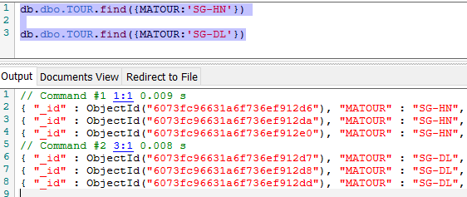
CHỨC NĂNG GUI TOOL NOSQL MANAGER
Thực thi toàn bộ lệnh hoặc thực hiện lệnh dưới sự chỉ định của con trỏ (Version Free + Pro)
Có thể chỉnh sửa truy vấn của các lệnh db.Collection.find(). (Version Free + Pro)
Kết quả trả về sẽ là các Document có trong Collection hiện tại đang truy vấn (Version Free + Pro)
Dữ liệu được hiển thị dạng Tree, Table hoặc JSON (Version Free)
Kết quả trả về sẽ được hiển thị ở dạng file CSV, JSON, XML hoặc XLSX (Version Pro)
Lưu vào các lệnh yêu thích (Version Pro)
Embedded Shell (Vỏ nhúng)

Slide 9
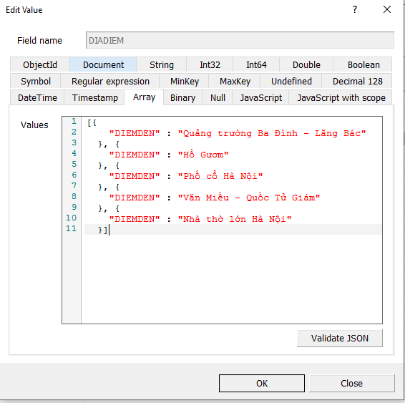
CHỨC NĂNG GUI TOOL NOSQL MANAGER
Dễ dàng điều hướng, xem, chỉnh sửa, lọc và sắp xếp dữ liệu trong các Collection (Version Free + Pro)
Chỉnh sửa kiểu dữ liệu (Version Free + Pro)
Chỉnh sửa mảng (Version Free + Pro)
Dữ liệu được hiển thị dạng Tree, Table hoặc JSON (Version Free)
Kết quả trả về sẽ được hiển thị ở dạng Tree, Table, file CSV, JSON, XML hoặc XLSX (Version Pro)
Data Management (Quản lý dữ liệu)

Slide 10
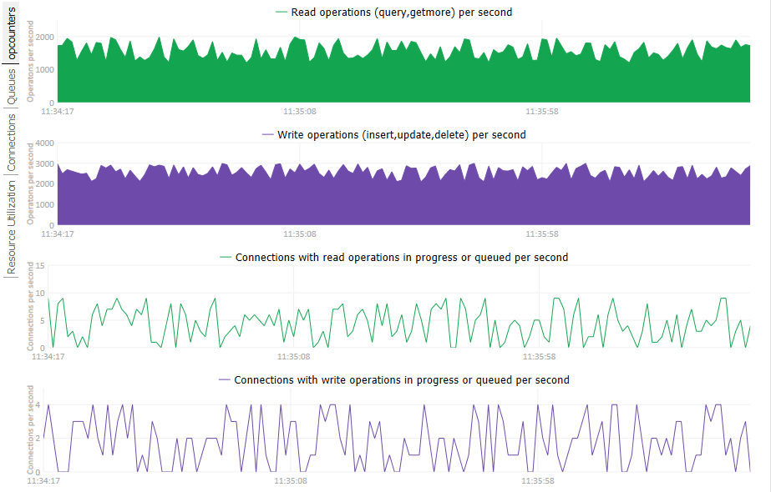
CHỨC NĂNG GUI TOOL NOSQL MANAGER
Xem trạng thái máy chủ (Version Free + Pro)
Bảng điều khiển HTTP (Version Free + Pro)
Giám sát hoạt động (Version Pro)
Giám sát hiệu suất (Version Pro)
Monitoring Tools (Công cụ giám sát)

Slide 11
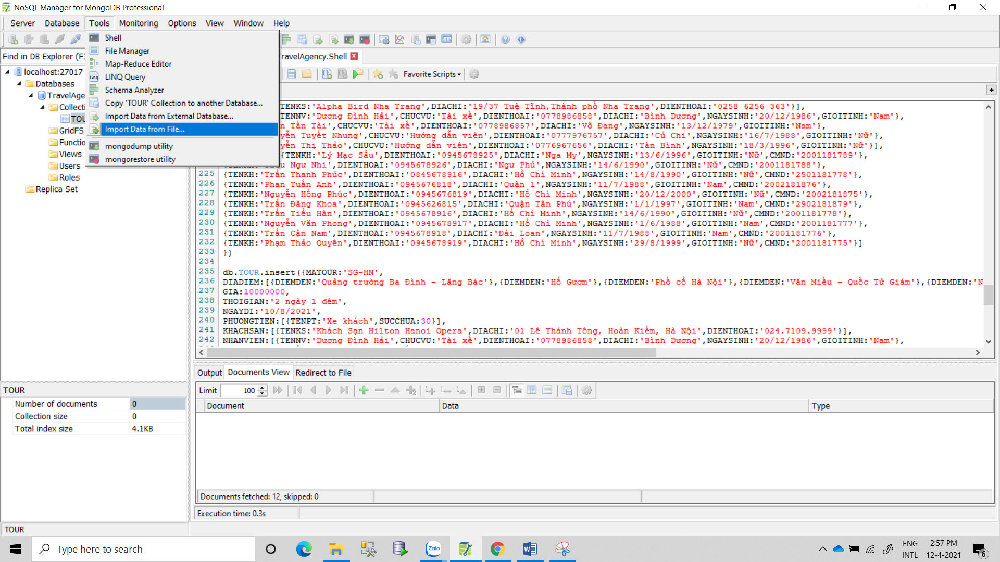
CHỨC NĂNG GUI TOOL NOSQL MANAGER
Nhân bản Collection (Version Free + Pro)
Import tables from MySQL và SQL Server database (Version Pro)
Import Data from File (CSV or JSON) (Version Pro)
Export dữ liệu thành file CSV, JSON, XML và XLSX (Version Pro)
Sao chép Collection sang một MongoDB khác (Version Pro)
Advanced Data Manipulations (Thao tác dữ liệu nâng cao)

Slide 12

SQL
vs
NOSQL
NoSQL Manager
Ưu điểm | Khuyết điểm
Giao diện rõ ràng: NoSQL Management có giao diện dễ dùng với đầy đủ các tool cần thiết | Các Collection không có mối liên hệ nên việc truy vấn khó khăn
Giá cả: Chi phí vận hành của NoSQL Management thấp, lập trình viên có thể dễ dàng tiếp cận | Không báo lỗi khi sai cú pháp
Export: Dễ dàng xuất tài liệu thành các file CSV, JSON, XML và XLSX
Xem kết quả truy vấn với nhiều chế độ
Có autocompletion gợi ý phương thức và Collection
Có mô tả phương thức hoạt động
Thiết kế được dữ liệu nhúng

Slide 13
SQL
vs
NOSQL
SQL Server
Ưu điểm | Khuyết điểm
Không cần code: Rất dễ dàng để quản lý các hệ thống cơ sở dữ liệu bằng việc sử dụng SQL chuẩn mà không cần viết code | Giá cả: Chi phí vận hành của một số phiên bản SQL cao, khiến một số lập trình viên gặp khó khăn khi tiếp cận.
Tiêu chuẩn được quy định rõ ràng: SQL sử dụng hai tiêu chuẩn ISO và ANSI, trong khi với các NoSQL database không có tiêu chuẩn nào được tuân thủ. | Tốc độ: Chậm khi truy vấn dữ liệu lớn
Tính linh động: SQL có thể được sử dụng trong chương trình trong PCs, servers, laptops, và thậm chí cả mobile phones. | Xem kết quả truy vấn với 1 chế độ
Báo lỗi khi sai cú pháp

Slide 14

D E M O

Slide 15


